Slide 1
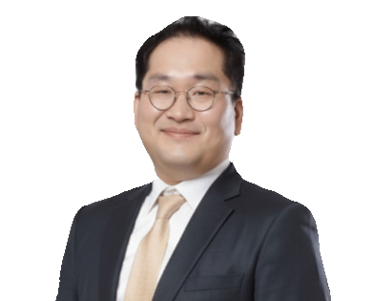
이 재 성
고문위원
학력
· 전북대학교 법학
경력
· 국회 기획재정위원회 당 수석전문위원(1급)
· 국회 환경노동위원회 당 수석전문위원(1급)
· 국회 정책연구위원(1급)
· 국회의장 정무비서관(2급)
· 대통령직 인수위원회 전문위원(기획조정분과)
· 대통령실 국정상황실 선임행정관(2급)
· 대통령실 정무수석실 선임행정관(2급)

